Slide 1

岗位述职报告
适用于员工个人述职、转正申请、干部述职等用途
XXX
20XX-01
这里可以输入公司/团队名称

Slide 2



前言
时光飞驰，我自去年XX月XX日来到某某岗位，转眼已愉快地度过了快六个月。在公司领导的正确引领和各位同事们的关心下，我以积极进取的工作热情和踏实勤勉的工作态度，认真履职，大胆负责，较好地完成了领导交办的工作任务。
入职以来，我努力实践着自己的诺言，力争做到更高、更强、更优。下面，我就这六个月的工作情况向各位领导与同事作个简要汇报，以接受大家评议。

Slide 3

2
3
工作回顾
1
3
工作感悟
1
4
自我剖析
2
4
工作规划

Slide 4
1
工作回顾
PART
岗位职责
工作完成情况
自主学习情况
微信公众号运营
参与制定学习计划
其他工作

Slide 5
岗位职责
协助部门领导完成日常工作
1
协助部门领导的资料收集、整理、打印，领导交办的其他工作。
资料室管理
2
资料室的管理工作，具体资料的存档，保管，资料室的日常维护工作。
组织部分会议并记录存档
行政助理
组织通知部门会议，打印会议材料，并对每次会做会议记录，整理会议纪要。
3
4
负责部门的网站、微信微博管理工作
负责管理本部门的网站、微信微博的更新与管理工作。

Slide 6
工作完成情况
工作报告
领导讲话
总结&材料
新闻信息稿
3
7
16
24
篇
篇
篇
篇
在党委办工作期间，在领导和同事的指导帮助下，通过大量的思考和学习，立足于多看、多写、勤写、深思，坚持脚踏实地进行广泛收集信息，把握问题关键，抓问题本质，提炼总结；半年多来，全面完成工作报告3篇，领导讲话稿7篇，各类总结及其他材料15篇，新闻信息报道24多篇。

Slide 7
自主学习情况
在工作中熟悉工作内容、了解工作流程、掌握工作方法，领会工作思路，不懂就问，在解惑中成长，形成严格的工作笔记制度，常反思，常总结
在三个月里读完了《博弈论》、《行政组织理论》、《现代管理学概述》等著作
工作
读书
自主学习情况
对中队生产运行的安全性可以全过程监控与纠偏，确保安全可控；
会议
培训
公司总经办会议、工程部周例会、资料员会议、评审会
网络
OA平台制度文档学习、工作案例学习、E-LEARNIN学习

Slide 8
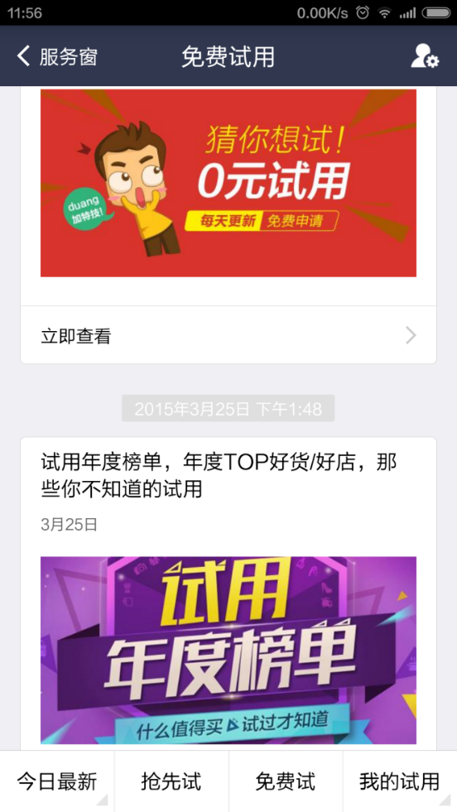
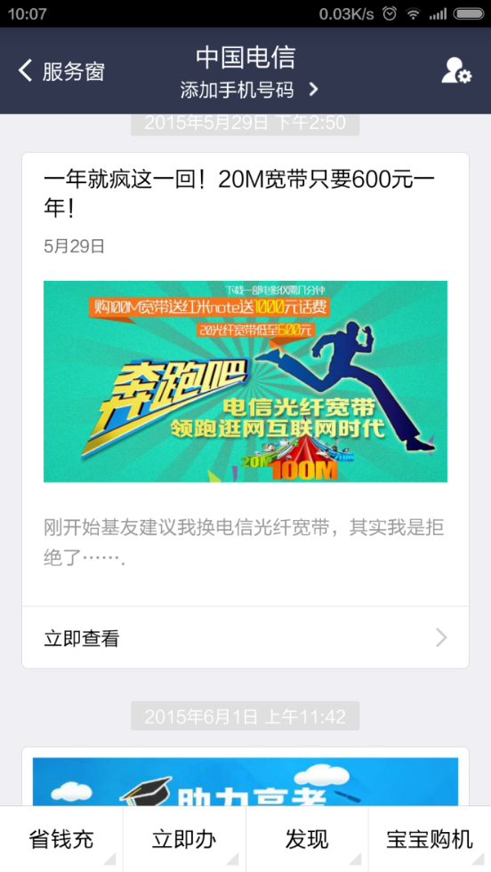
微信公众号运营
87篇
共计编辑微信公众号图文87篇。其中原创文章45篇
经营微信公众号三个月时间，订阅人数增长了3060人，相当于过去6个月的增长量。
3060人
3000
下载/天
编辑的资料在官网上每天下载人数达3000人次。

Slide 9
参与制定学习计划
《中心组学习计划》
《党小组学习计划》
今年以来，我局始终把加强学习，增强党员党性意识放在首位，结合党的群众路线教育实践活动学习教育环节，突出抓好了党员干部的职业道德教育和全心全意为人民服务的宗旨教育，增强公仆意识，树立起勤政廉洁，反腐倡廉的良好形象。制定了《中心组学习计划》、《党小组学习计划》，狠抓学习“三结合”。

Slide 10


部门活动组织
协助进行会务工作
负责培训工作PPT的制作
这里简述部门会议组织开展情况，下面配图更换成自己的即可。这里简述部门会议组织开展情况，下面配图更换成自己的即可。
这里简述部门会议组织开展情况，下面配图更换成自己的即可。这里简述部门会议组织开展情况，下面配图更换成自己的即可。

Slide 11

其他工作
协助某某工作
1
请在这里输入您在这个工作中的情况请在这里输入您在这个工作中的情况请在这里输入您在这个工作中的情况
2
参与某某项目
请在这里输入您在这个工作中的情况请在这里输入您在这个工作中的情况
参与某某活动
3
请在这里输入您在这个工作中的情况请在这里输入您在这个工作中的情况
四个方面
4
主持某某活动
请在这里输入您在这个工作中的情况请在这里输入您在这个工作中的情况

Slide 12
2
自我剖析
PART
优势优点
不足之处
技能方面
工作指导思想

Slide 13
优势优点
态度端正，工作学习态度端正，能够认真完成本岗本职各项工作，虚心学习。
1
懂得摆正心态，具备全局眼光，懂得处理好个人与集体的关系。
2
3
有较强的电脑技能，善用各种电脑软件完成工作，并有一定的创新。
勤奋诚恳，上进心较强，有积累的意识，不骄不躁。
4
5
团结合作，团队意识强，能与领导、同事们保持良好的合作关系。

Slide 14
不足之处
思想认识上不够成熟，处于发展积累阶段。
1
2
有时有些粗心马虎，对细节的把握有待加强。
某某技能有待学习加强，面对突发情况不能单独应对处理。
3
4
缺乏自信，有时思考太多贻误最佳时机
性格内向，缺乏一种“推销”自己的意思，不善于展示自己，让自己在陌生场合成为关注点。
5

Slide 15

技能方面
90%
85%
85%
70%
75%
由于在校期间非常注重理论结合实践，非常注重培养个人能力，在PPT和PS软件使用上有较强的动手能力。能适应一般的日常工作。
PS
AI
PPT
写作
英语

Slide 16
工作指导思想
1
一切从实际出发
以人为本
这是唯物主义者的最基本要求，这意味着我们首先要了解实际，才能从实际出发，做出符合现实情况的决定，不能好高骛远，不能眼高手低。
以人为本的文化管理，是以高素质的员工为中心，把员工自我价值的实现，与企业的发展目标相融合，把管理制度的强制性实施，改变为员工自觉遵守和执行，这是对严格规范管理的升华。尊重理解员工，与员工全面沟通
2
3
勤奋务实
这个世界最可怕的之处就是：比我们更优秀的人比我还可要勤奋，我们还有什么理由不努力的。

Slide 17
3
工作感悟
PART
工作心得
关于责任
企业文化的理解
相关建议

Slide 18
工作心得
在工作中我也深深体会到责任的重大，我们要做一个勇于承担责任的人。在学校，虽然我学到了要做一个负责的人，但是学校的包容性使得我们对此的理解有相当的局限性。现在我真正认识到“负责”一词的意义。
责任感
工作之中，我深深地体会到团队合作的重要，我们就如螺丝钉，任何一个掉队都有可能导致机器瘫痪，只有我们协同合作，才能实现我们的共同价值，并且发挥出更大的作用。
团队精神
这是我的第一份真正意义上的工作，对我来说意义重大，是一个转折点。是我正式步入社会的入口，从此以后我不再是一名在校学生，我要用我所学的知识去创造财富，为自己，为公司，为社会。也要学会平衡家庭、公司之间的关系。
新的定位

Slide 19
关于责任
●对工作负责任就是信守你的承诺
●只有在工作中认真负责的人才能有自己的立足之地；
●责任给人力量、气魄、毅力；
●责任给人机遇，它会让你脱颖页出、走向成功；
●我们正是通过履行自己的责任为自己带来安宁，为别人创造幸福，这就是我们的荣誉。
关于责任

Slide 20
企业文化的理解
求实、进取、共享
社会责任
以务实的精神，积极开拓进取，实现财富的共享，实现知识的共享。
企业承担着自己应尽的社会责任，企业在创造利润的同时也在为社会增进福利，为员工提供了工作机会。企业的目标与社会需求，与员工的需求是相一致的。
企业文化
专业、高效、创新、共赢
以专业高效的服务服务精神为依托，以创新的技术为手段，实现企业与客户的共赢，企业与员工的共赢，企业与社会的共赢。

Slide 21
相关建议
对设计师分级
对设计人员进行分级管理，不同级别享受不同的待遇和责任，有利于提高设计师的积级性。
让懂技术者有话语权
3
真正懂业务的人话语权不足，应当在管理层中增设技术人员。
2
包装区加装降温设备
4
增设服务专员
时至夏季，应当在包装区加装降温设备，以免汗水对包材产生污染。
1
应当增设服务专员，专职处理某方面产生的问题，而不是由值班人员处理。

Slide 22
4
工作规划
PART
职业规划
实现目标的关键
工作规划

Slide 23
职业规划
步骤三
管理指导
1、团队的管理和指导；
2、某一专业领域的专家
步骤二
202X年~技能熟练
步骤一
1、技能水平可独立开展工作；
2、单一模块向多模块发展；3、争取一年后拿到某证；
4、力争取两年考上某工程师
202X年实现转型
1、掌握基本的工作技能；
2、适应工作节奏及要求；
3、了解公司及业务

Slide 24
实现目标的关键
做自己，量力而行，别把自己逼太紧。遇到障碍多想一想，要想办法从思想意识上突破。
突破心智
强化优势
认真是最大的资产，更快的学习与适应
自我补课
补专业知识，补说话艺术，补为人处事的智慧，被职业成熟度。
业务实践
通过轮岗，业务交流，以会代训，案例学习等方式不断让自己落地

Slide 25
工作规划
六个月
六个月时间做到收支平衡，销售额100万。
24个月
发展分公司2家，线下门店20家。
5年
在某某领域做到市场份额、知名度前三，销售额2亿。
12个月
基本收回成本，销售额突破200万。
36个月
发展分公司20家，线下门店200家，营业额5000万。

Slide 26

结束语
前段时间来，我们的工作虽然取得了一定的成绩，但在工作中仍存在缺点和错误；成绩的取得，是领导的支持和广大干部职工的帮助的结；存在的缺点错误也请大家批评指正!在今后的工作中，我仍会努力脚踏实地、开拓创新,在工作中学习，在学习中工作,带领工会办的员工在今后的工作中取得更大的进步!
我的述职完毕，恳请各位领导和同事们批评指正!

Slide 27
汇报完毕 谢谢大家
恳请各位领导和同事们批评指正
XXX
20XX-01
这里可以输入公司/团队名称

